Slide 1
Межгосударственный статистический комитет
Содружества Независимых Государств
(Статкомитет СНГ)
Изучение миграции при переписях населения раунда 2010 года в государствах-участниках СНГ: анализ результатов
И.А.Збарская
Начальник Управления социально-демографической статистики
Статкомитета СНГ
Семинар по переписи населения и жилого фонда
Женева, 22 сентября 2014 г.

Slide 2
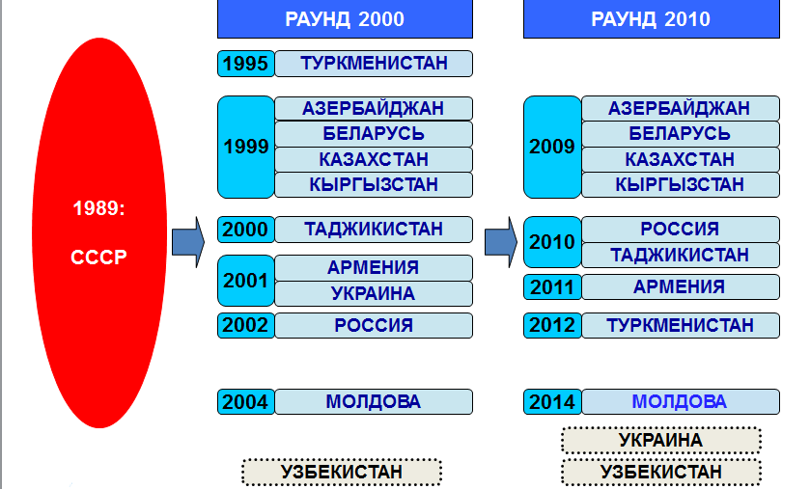
Переписи населения в странах СНГ
2
Notes:
2

Slide 3
Переписи населения раунда 2010 в странах СНГ
Численность населения стран СНГ по переписям населения
(млн. человек)
Россия
Кыргызстан
Год проведения переписи
3
Notes:
3

Slide 4
Основные положения переписей населения
Переписи населения проведены в соответствии с законами о переписи населения или соответствующими нормами закона о статистике.
Переписи населения проведены традиционным методом опроса населения интервьюерами, выборочный метод не использовался.
Программы переписей населения включали все основные вопросы в соответствии с международными рекомендациями.
Все страны учитывали постоянного населения, применялся единый временной критерий отнесения к постоянному населению – проживание в течение 12 месяцев (год) и более. Кроме того, Армения, Кыргызстан и Таджикистан получили так же численность наличного населения.
Армения - 47,1 Кыргызстан - 255,1 Таджикистан - 465,2
4,9% 4,8% 6,1%
Разница между численностью наличного и постоянного населения (тыс.человек)
4
Notes:
4

Slide 5
Тема миграции в переписи населения (1)
Все страны включили вопросы:
Расширенный вариант Сокращенный вариант
(год и месяц прибытия) (за год до переписи)
Армения Азербайджан
Беларусь Россия
Казахстан Таджикистан
Кыргызстан
Молдова
Туркменистан
Место рождения
Страна гражданства
Предыдущее место постоянного жительства и
дата прибытия в текущее место жительства
5
Notes:
5

Slide 6
Тема миграции в переписи населения (2)
Мигранты, сменившее место постоянного жительства за год до переписи, по предыдущему месту жительства, тыс.человек
 | Все население | Прибыли на постоянное место житель-ства | в том числе:
 |  |  | меняли место жительства в пределах страны |  | прибыли из стран СНГ и других стран
 |  |  | всего | в % к числен-ности населе-ния | из них: |  | в % к числен-ности населе-ния
 |  |  |  |  | из стран СНГ | из других стран
Азербайджан | 8922,4 | 67,1 | 60,9 | 0,7 | 6,2 |  | 0,1
Казахстан | 16009,6 | 426,1 | 344,6 | 2,2 | 66,2 | 15,3 | 0,5
Россия* | 140960,1 | 3095,3 | 2618,7 | 1,9 | 202,5 | 32,4 | 0,2
Таджикистан | 7564,5 | 103,5 | 95,8 | 1,2 | 6,3 | 1,4 | 0,1
*Население частных домохозяйств. Кроме того, не указали территорию – 901,2 тыс.человек.
6
Notes:
6

Slide 7
Тема миграции в переписи населения (3)
Казахстан
переехало на постоянное место не имели гражданства
жительства за 10 лет Республики Казахстан
650,7 тыс.чел., 4,1% 101,6 тыс.чел., 0,63%
Удельный вес граждан других государств в численности постоянного населения страны, %
Азербайд-жан | Армения | Беларусь | Казахстан | Кыргыз-стан | Россия* | Таджикис-тан
0,13 | 0,74 | 1,33 | 0,63 | 0,57 | 0,48 | 0,1
*К числу ответивших на вопрос о гражданстве. 4,1 млн.человек не ответили на этот вопрос.
7
Notes:
7

Slide 8
Тема миграции в переписи населения (4)
Временное проживание и временное отсутствие
 | Азер-байд-жан | Арме ния | Бела русь | Ка-зах- стан | Кыр-гыз- стан | Мол-дова | Рос- сия | Таджи- кистан | Турк-мени- стан
Временное проживание | ● | ● | ● | ● | ● | ● | ● | ● | ●
- цель приезда, в том числе работа | ● | ● | ● | ● | ● | ● | ● | ○ | ●
Временное отсутствие | ● | ● | ● | ● | ● | ● | ○ | ● | ●
- время отсутствия | ● | ● | ● | ○ | ● | ● | ○ | ● | ●
- причина отсутствия, в том числе работа | ● | ● | ● | ○ | ● | ● | ○ | ● | ●
Таджикистан
(сентябрь 2010 г.)
Временно отсутствующие (до года) на момент переписи - 417,1 тыс.чел.
По данным административного учета примерно 90% выезжают в РФ. В момент переписи в РФ могло находится 360-380 тыс.граждан Таджикистана
Россия (октябрь 2010 г.)
Временно находящиеся граждане Таджикистана - 36,1 тыс.человек, в том числе 30,8 тыс.чел. с целью работы.
87,1 тыс.граждан Таджикистана являются постоянными жителями России.
200 тыс.человек определили свою национальную принадлежность как «таджики»
8
Notes:
8

Slide 9
Выводы и предложения
Раунд 2020 года:
Сближение сроков проведения переписей населения, первую очередь, в рамках Единого экономического пространства Беларусь, Казахстан и Россия, на которое приходится 60% общей численности населения и примерно 75% всех мигрантов стран СНГ.
Гармонизация основных вопросов программы переписи. Использовании единых определений «мигрант» и «трудящийся мигрант».
Согласование перечня показателей для межгосударственного обмена информацией. Статкомитет СНГ предлагает следующие таблицы для изучения миграции:
Население, учтенное при переписи населения раунда 2020 года
Распределение населения по гражданству
Продолжительность проживания населения в месте постоянного жительства
Мигранты по продолжительности проживания в месте постоянного жительства
и предыдущему месту жительства
Распределение международных мигрантов по уровню образования
Мигранты, временно находившиеся на территории страны с целью работы, по стране постоянного проживания и возрастным группам
9
Notes:
9

Slide 10
Благодарю за внимание!
10
Notes:
10

